Slide 1
Foresattemøte for vg2
Malvik videregående skole

Slide 2
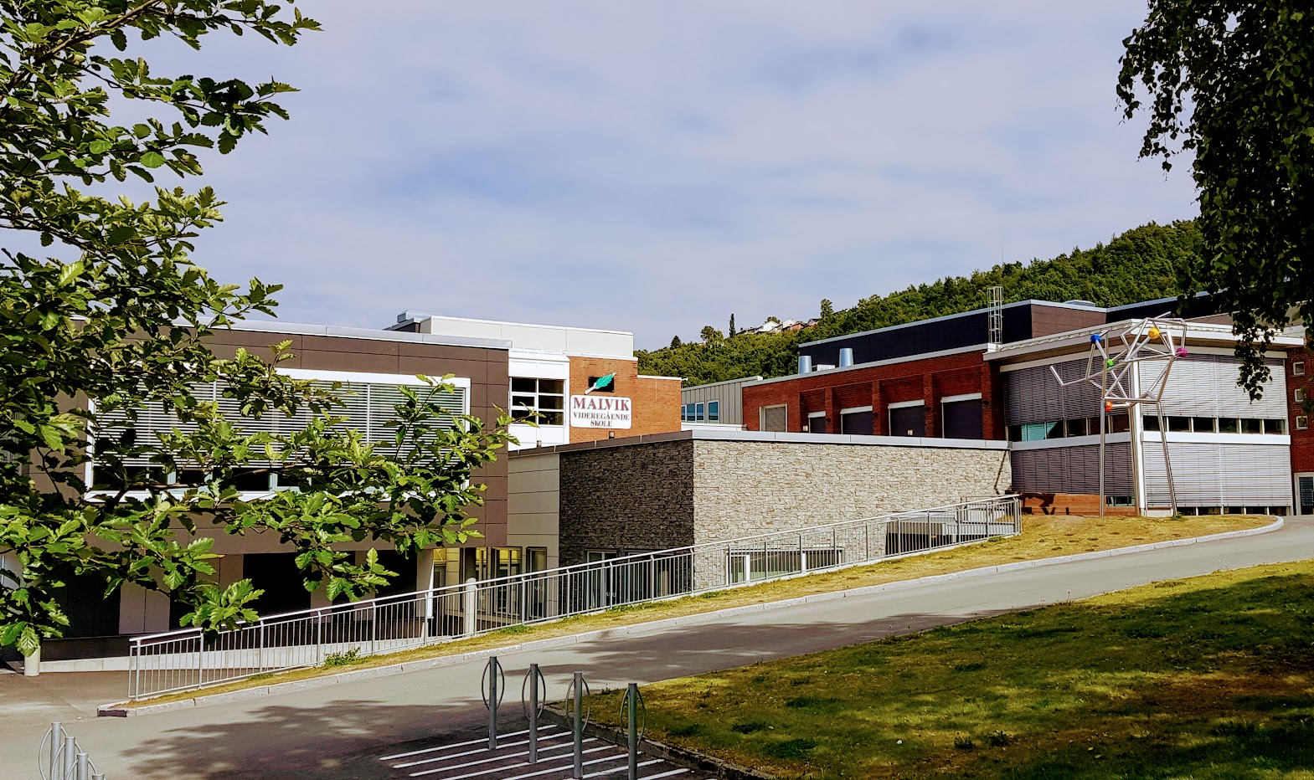
PROGRAM
Velkommen og presentasjon
Skolemiljø
Russegrupper
Fraværsregler
Visma InSchool
Klassevis samling
Notes:
Program for møte i dag
Begynner felles her i auditoriet, før vi deler oss opp klassevis med kontaktlærer
Først en kort presentasjon av noen sentrale ansatte og litt om skolen og vår visjon
Si noe om oppstart og skolemiljø
Russegrupper
Forklare fraværsregler på vgs
Visma InSchool
YF deles opp klassevis med kontaktlærer
Så får SF noe info om fagvalg
SF deles opp klassevis

Slide 3
Presentasjon
Skolens ledelse | Rektor Fagleder Fagleder Fagleder Fagleder Fagleder | Christian Bauer Andreas Einan Arne Gran Ingunn Aasen Børresen Per-Otto Larsen Trine Velle Amundsen
Elevtjenesten IKT-ansvarlig | Rådgiver Rådgiver OT-rådgiver Rus-team Helsesykepleier PPT/ Psykolog | Monica Øksnes (ST/ID) Karianne Leinum Alseth (EL/HO) Runar Nervik Runar Nervik, Stein Hansen Anette Lunde, Veronica Simonsen Gudrun Eid Fremstad Ingeborg Gurine Kraft Christina Meland Mæhre Trine Hedengran Julie Aasan Salater Stein Hansen
Notes:
Rus-team er synlig i skolen og har kompetanse som kan hjelpe elevene og skolen når problemer oppdages eller oppstår
Fylkeskommunen har en egen Pedagogisk psykologisk tjeneste

Slide 4
Vår visjon
Vi skaper de tryggeste rammene for best læring og utvikling
På Malvik vgs skal alle kunne si:
«I dag har jeg blitt sett, blitt hørt og fått utnyttet mitt potensial»
Våre verdier Felleskap – Mestring - Kunnskap
Notes:
Vi er litt over 100 ansatte og litt over halvparten jobber med ‘vanlig’ undervisning, det som dere kanskje tenker når vi snakker om skole. Ca en fjerdedel av de ansatte jobber med elever som får tilrettelagt opplæring på avdelingene for arbeidslivs- og hverdagslivstrening, vi har et ressursteam som sørger for opplæring til ungdommer som er barnevernsystemet og vi har ansatte for drift, renhold, kontor, ikt.
Et stort spenn. Det som er felles for oss alle er at vi er her for ungdommene.
Og Vår visjon er at ‘Vi skaper de tryggeste rammene… osv
Våre Verdier fellesskap, mestring og kunnskap beskriver hvordan vi er, hva som er viktig for oss og hjelper oss til å nå vår visjon:
Vi jobber i og legger til rette for et trygt og profesjonelt læringsfellesskap
Vi ønsker at alle skal oppleve mestring ut ifra egne forutsetninger
Vi er opptatt av nysgjerrighet og utvikling for varig kunnskap
Elevundersøkelsen i fjor høst viste at det bare var to videregående skoler i Trøndelag som hadde lavere mobbetall enn Malvik, Selbu og Kyrksæterøra. Vi har altså kommet langt på vei til å nå vår visjon.
Men vi kan selvfølgelig ikke len oss tilbake, her må vi bare fortsette å jobbe.
Visjonen skaper forventninger, stiller krav til oss og utfordrer oss – og det er bra. Det er vår visjon og alle som jobber på skolen skal bidra til å skape de tryggeste rammene for best læring og utvikling.

Slide 5
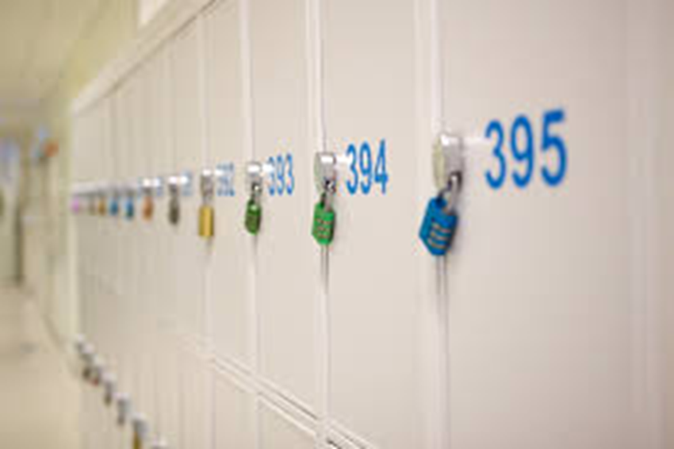
skolestart
  Yrkesfag:
  Oppstartsamtaler kontaktlærer – elev/foresatt
  Bli kjent på skolen og i klassen
  Studiespesialiserende og Idrett:
  Samlet oppstart
  Makkerskapsordning, klassekart
Notes:
På YF har vi hatt oppstartssamtaler med elev/ foresatt på 1. skoledag
ST og ID har hatt samlet oppstart
De første dager gikk med på å komme i gang, jobbe med relasjoner elev-elev og elev-lærer, ta ut bøker, osv
Vi bruker Makkerskapsordning dvs elevene får tildelt en makker og en makkergruppe og det roteres etter tre uker, bli bedre kjent med flere i klassen
Bruker også klassekart

Slide 6
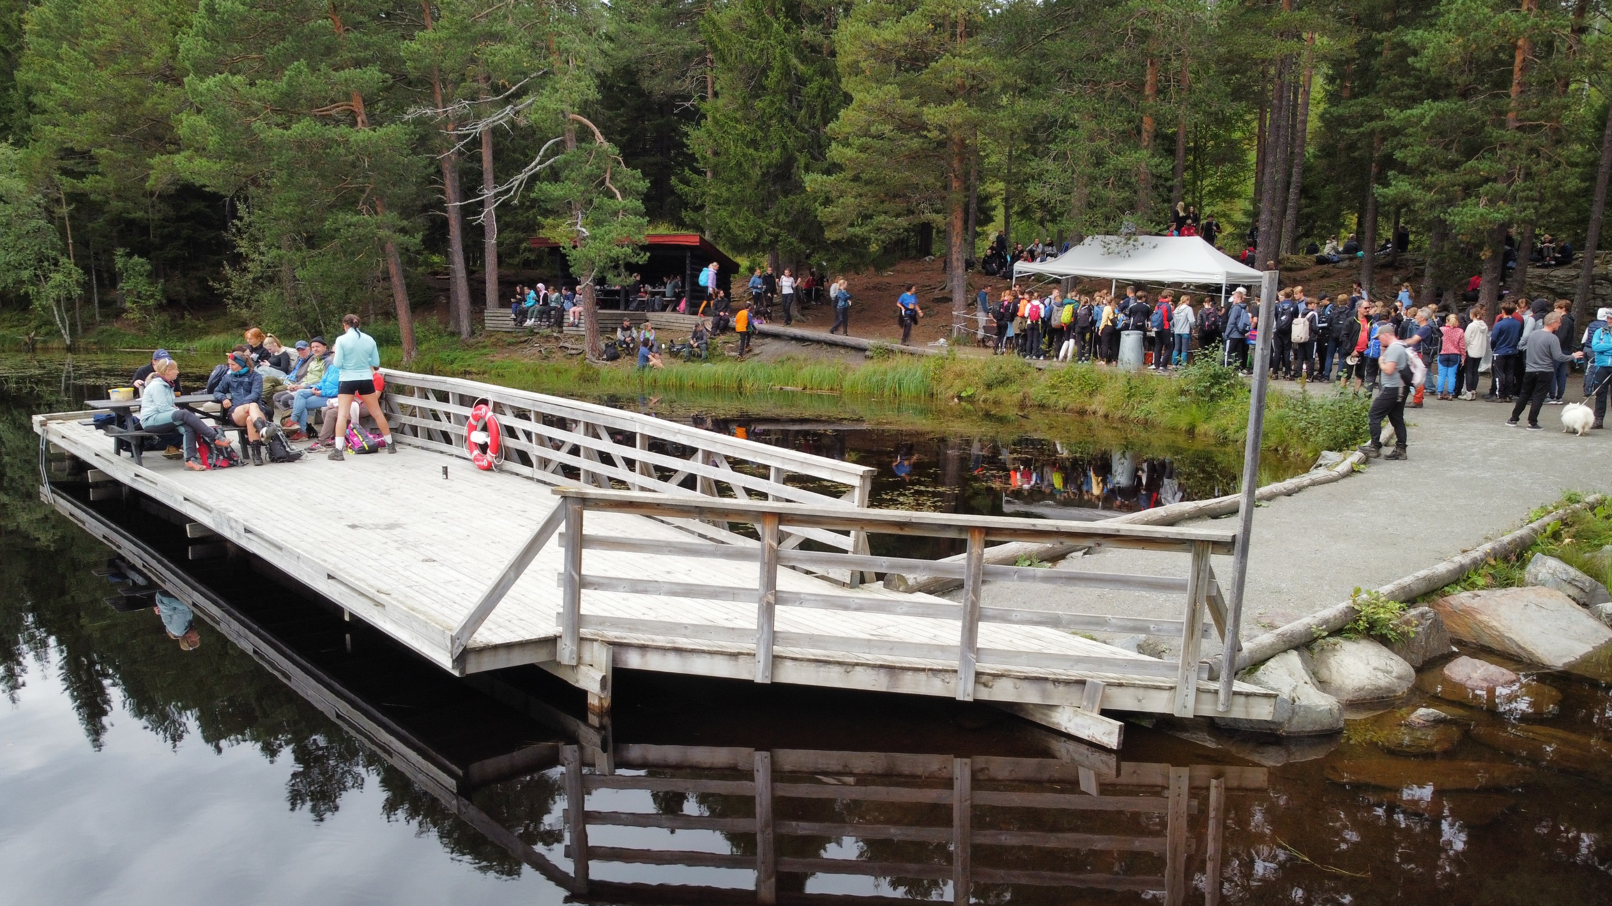
Aktivitetsdag
Notes:
Vi har en aktivitetsdag i oppstarten, det har vi gjennomført forrige uke torsdag. Fantastisk dag. Skolen har gjort det i de siste 20 år Det er idrett som organiserer det, trinnene går forskjellige løyper og hovedfokus er relasjonsbygging med noe faglig innhold.
Vg1: Jervskogen-Stavsjøen
Vg2: Sekkhølet-Stavsjøen
Vg3: Hønstad-Hasetkammen-Stavsjøen
Pluss noe alternativ tilbud på Stavsjøen
Kjempefin dag

Slide 7
Retten til et trygt og godt skolemiljø
§12-2
Alle elevar har rett til eit trygt og godt skolemiljø som fremjar helse, inkludering, trivsel og læring.
§12-3 Nulltoleranse
Skolen skal ikkje godta krenkjande oppførsel, som til dømes mobbing, vald, diskriminering og trakassering.
Notes:
Alle elever har en lovfestet rett til et trygt og godt skolemiljø.
I fjor kom en ny opplæringslov, det heter nå ikke lenger kapittel 9A det har blitt kapittel 12
12-2 alle elever har rett …
12-3 Nulltoleranse til krenkende oppførsel

Slide 8
§12-4 Aktivitetsplikten
Plikt til å:
følge med
gripe inn
melde fra
undersøke
sette inn tiltak
at årsaken til elevens utrygghet eller mistrivsel er forhold som er skjedd utenfor skolens område, begrenser ikke skolens aktivitetsplikt så lenge elevens opplevelse av skolemiljøet påvirkes negativt av det. Dette er blant annet aktuelt i forbindelse med digital mobbing, der krenkelser typisk kan skje utenom skoletiden
Notes:
Paragraf 12-4 Beskriver aktivitetsplikten - alle som jobber på en skole har plikt…
Viktig å merke seg at … utenfor skolens område …

Slide 9

Hva gjør du om du ikke har det greit på skolen?
Snakk med en voksen du stoler på!
Dersom du mistenker at noen andre ikke har det greit på skolen?
Notes:
Elevenes ansvar – snakk med elevene om det.

Slide 10
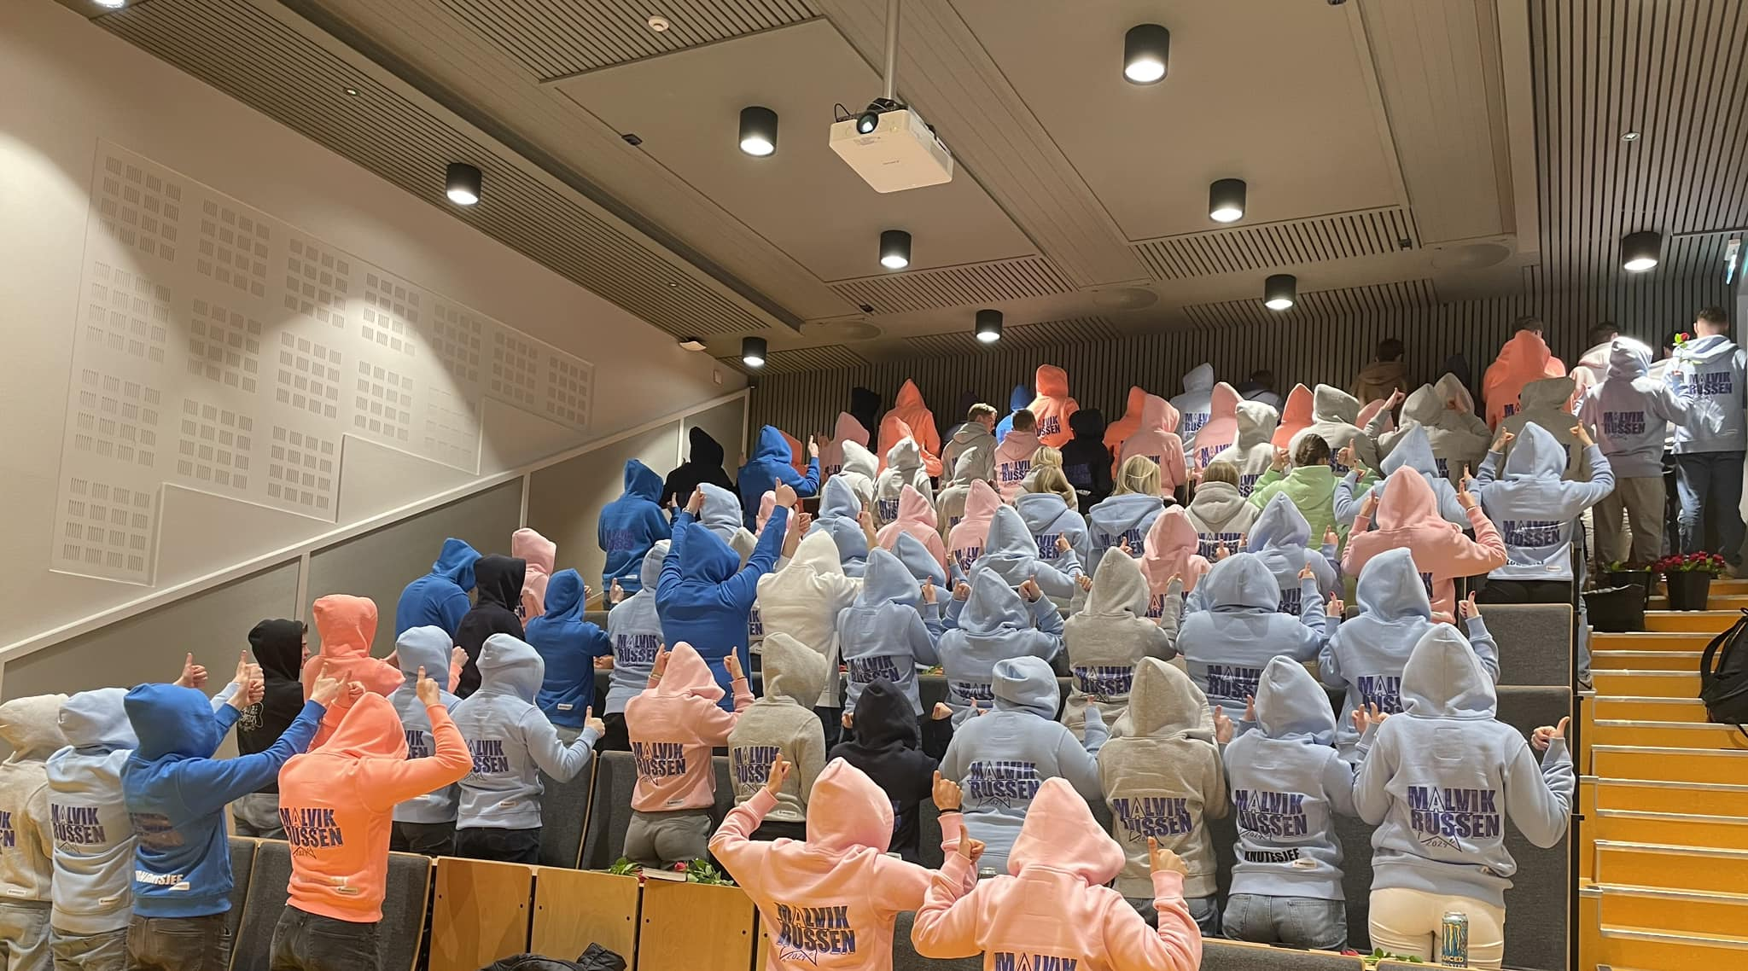
RUSSEgrupper
Starter tidlig
Mye tid og oppmerksomhet på vg1 og vg2
Inkludering
Ønsker èn samlet Malvikruss
Notes:
Så vil jeg si noen ord om russegrupper.
Det tar mye tid og oppmerksomhet
Det er fint for veldig mange og så er det alltid noen som ikke få lov til å være med – og det er utrolig tøff
Vi ønsker en samlet Malvikruss, en stor gruppe – alle er med
Og da trenger vi hjelp fra dere, det får vi ikke til alene.
Snakk med ungdommen deres om russetid og viktigheten av inkludering.

Slide 11
FRAVÆR
Fraværsreglementet (TRFK)
Fraværsgrense 10%
  Fraværsgrensen gjelder i hvert enkelt fag. Ved mer enn 10 % fravær i et fag får eleven som hovedregel ikke halvårsvurdering med karakter eller standpunktkarakter i faget.
  Eleven skal få varsel i god tid om hen står i fare for å ikke få karakter på grunn av fravær
  Eleven kan levere egenmelding for fravær som skyldes sykdom opp til fraværsgrensen. Eleven når fraværsgrensen når helserelatert fravær og udokumentert fravær til sammen har nådd ti 10%.
  Ytterligere helserelatert fravær må dokumenteres fra helsepersonell
Ingen permisjon til ferie i videregående skole
Notes:
Andreas
Vi har en fraværsgrensem på 10%. Med mer enn 10% fravær i et fag så får man ikke standpunktkarakter i faget.
Eleven skal få varsel i god tid at det er fare for ikke å få karakter pga fravær
Alt fravær teller i utgangspunktet til 10% fraværet. Udokumentert fravær, altså skulk, teller med, helserelatert fravær teller også. Og her det noe nytt fra 1. august i år.
Eleven kan levere egenmelding for sykdom, kan også levere dokumentasjon fra lege, men frem til 10% grensen har det ikke noe betydning om det er egenmelding eller dokumentasjon fra helsepersonell.
Over 10% må man levere dokumentasjon ellers får man ikke karakter.

Slide 12
FRAVÆR
Registreres ikke som fravær
  Fravær på grunn av en rettighet de har etter opplæringsloven
    Eksempelvis: rådgivning, utredning PPT, elevrådsarbeid
Registreres som fravær, men kan unntas 10 %-grensen
  Velferdsforhold, lovpålagt oppmøte, tillitsvalgt, politisk arbeid, hjelpearbeid, representasjon på nasjonalt eller internasjonalt nivå
  Andre religiøse høytidsdager enn de offentlige helligdagene (2 dager)
Notes:
Noe fravær regnes ikke som fravær, hvis bort pga rettighet etter opplæringsloven
Dokumentert fravær som er på vitnemål, men teller ikke til fraværsgrensen

Slide 13
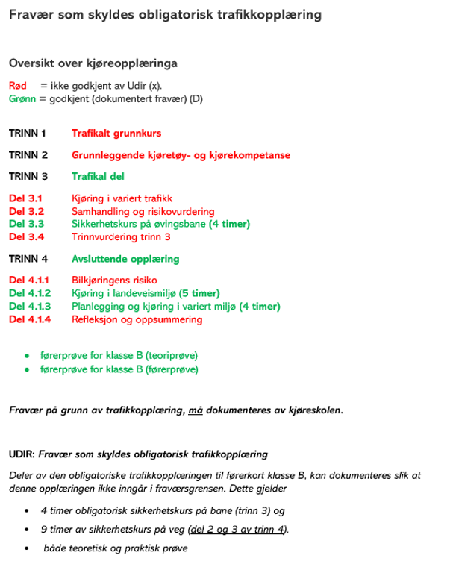
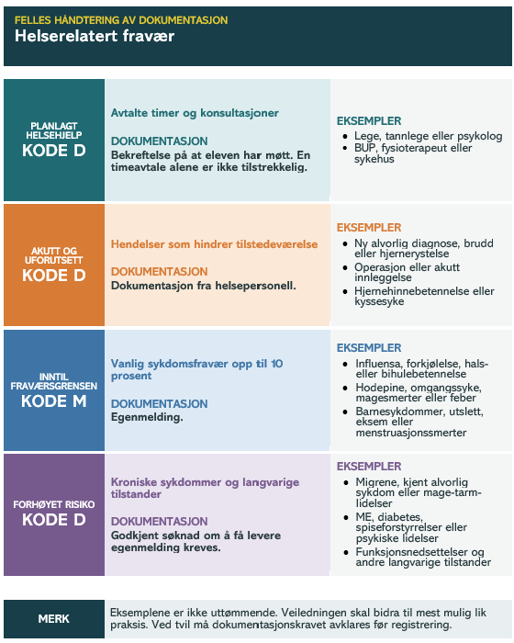

Slide 14
VISMA INSCHOOL
Elevenes timeplan
Fravær
Termin 1 og termin 2/ standpunktkarakterer
Anmerkninger
Notes:
Per-Otto

Slide 15
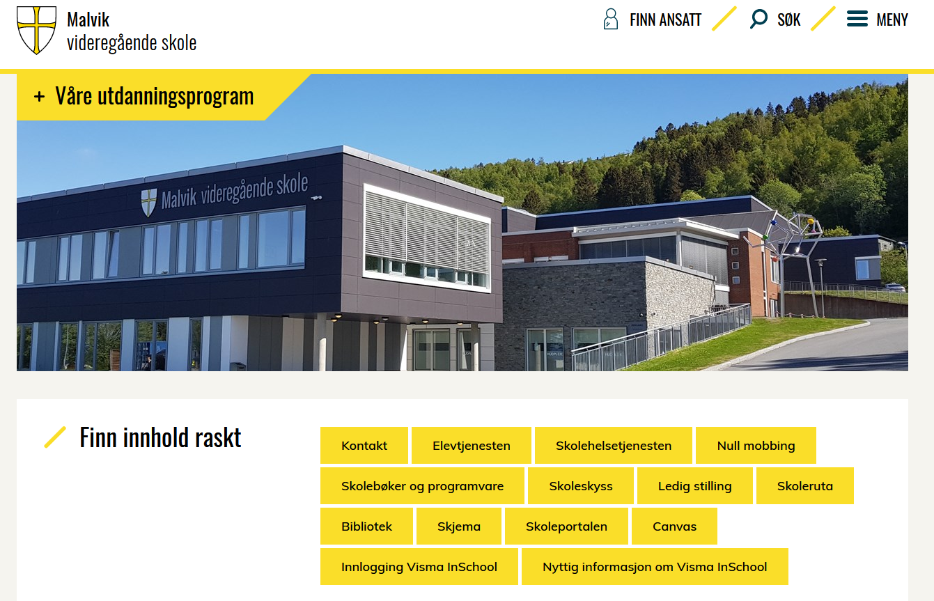
VISMA INSCHOOL
FORELDRETILGANG
Skolens hjemmeside
Notes:
Per-Otto

Slide 16
Visma inschool
Foresatte og kontaktpersoner for elever over 18år
Foresatte med foreldreansvar mister automatisk tilgang til VIS idet barnet blir 18 år.
Elever over 18 år kan etter samtykke tillate skolen å gi foresatte eller andre kontaktpersoner tilgang til VIS. I slike tilfeller må disse registreres manuelt av skolen.
Samtykkeerklæring kan bli tilsendt av faglærere
Notes:
Per-Otto

Slide 17
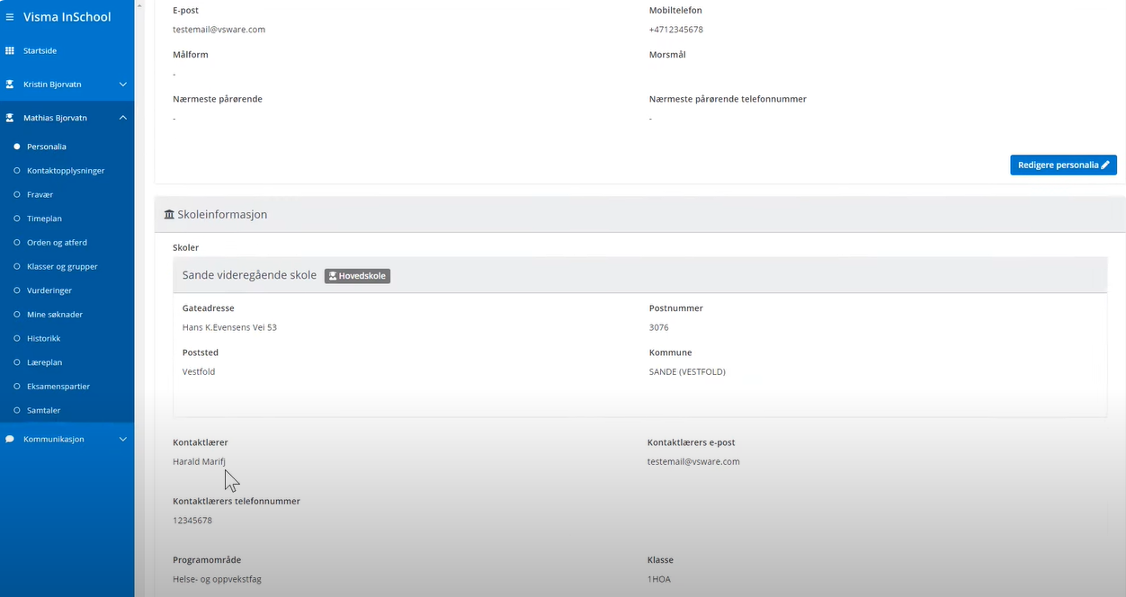
Notes:
Oppdaterer info under menypunktet "Personalia"

Slide 18
Nyttige nettadresser:
    https://utdanning.no/
    http://skolenettet.ls.no/
    http://www.malvik.vgs.no/
    http://vilbli.no
    http://samordnaopptak.no

Slide 19

Ved spørsmål om videre studier
– ta kontakt med rådgiver

Slide 20
Klassevis samling
2AU Thomas Dreier Rom 0073
2EE Jan Morten Sørgård Rom 0071
2HU Kari Haugen Rom 1065
2HE Nina Hopmo Rom 1063
2STA Olve Kroknes Rom 2094
2STB Idun Fivelstad Rom 2093
2ID Guro Motterud Nytun Rom 2095
Notes:
Per-Otto

